Slide 1
Reactive mit nicht (rein) funktionalen Sprachen
Christopher J. Karow, M. Sc.

Slide 2
Wege aus der Callback-Hölle...
Callbacks
unübersichtlich
schlecht zu warten
Promises
leichte Verbesserung durch Verkettung
trotzdem keine Rettung aus der Callback-Hölle
Async/Await
Weitere Verbesserung der Lesbarkeit
Funktioniert nur für einen Rückgabewert
ECMA6 Promises können nicht abgebrochen werden

Slide 3
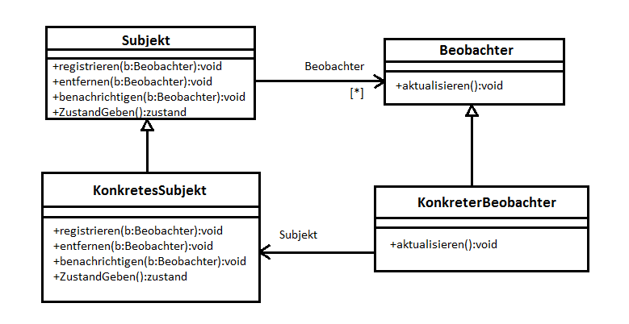
Observer Pattern 1.0

Slide 4
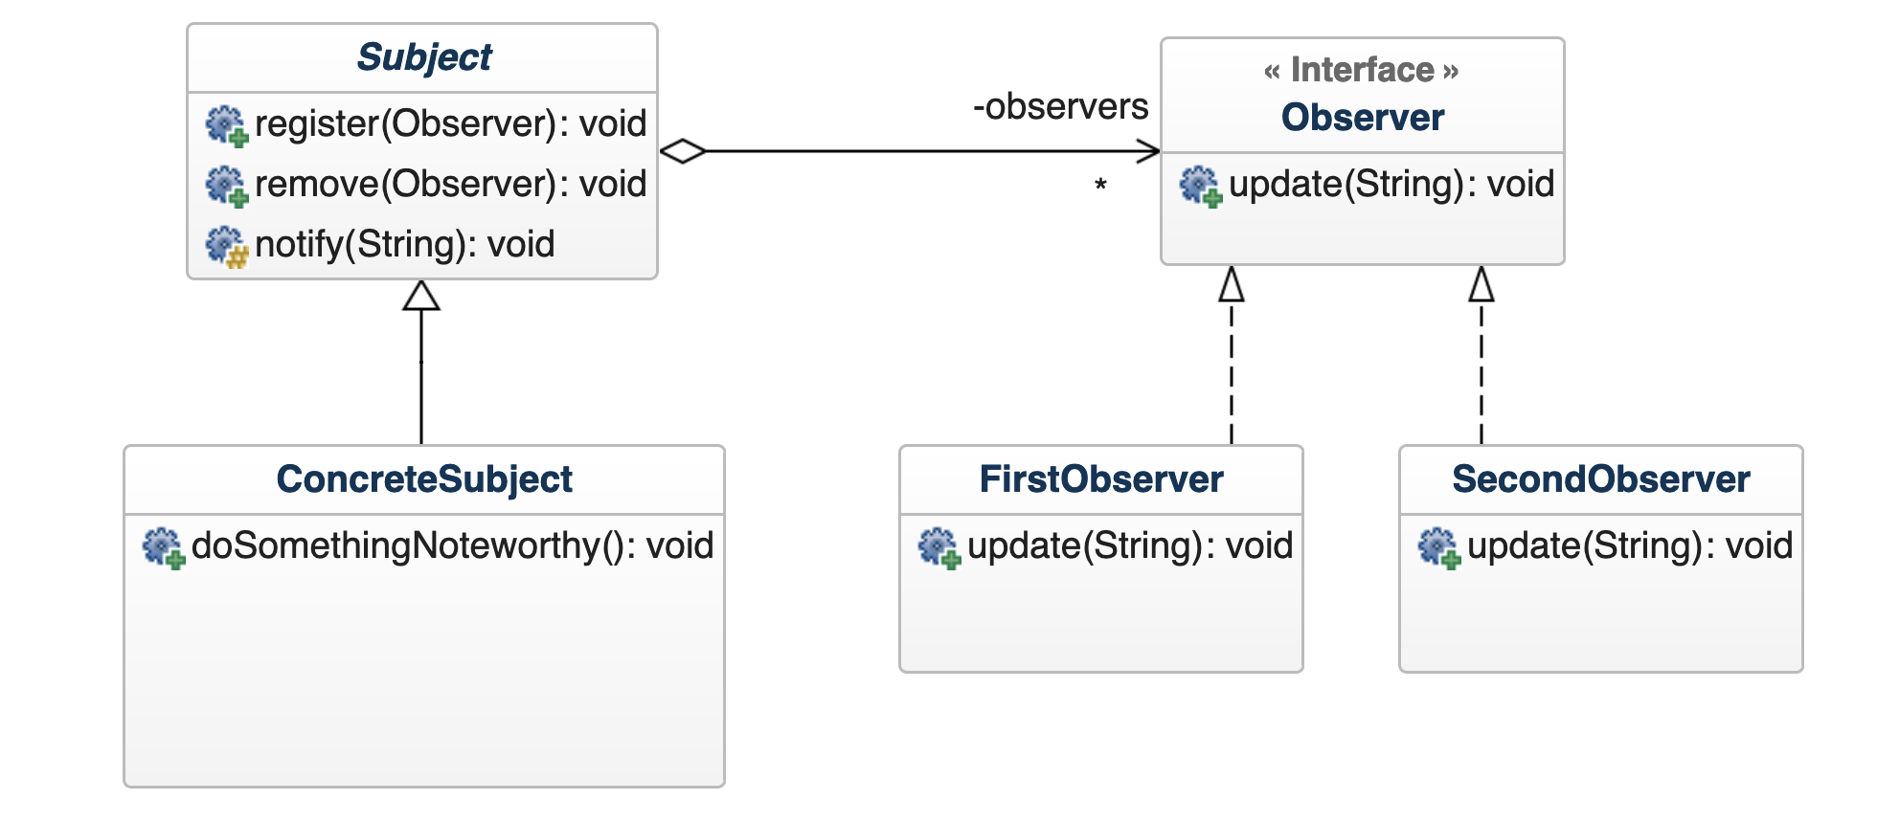
Observer Pattern 2.0

Slide 5
Nachteile vom Observer
Wenn wir nicht rechtzeitig subscriben, bekommen wir nicht alle Daten
Wir können nur sukzessive auf Ereignisse reagieren.
Keine Reaktion auf mehrere Ereignisse in einer Sequenz
Wir wissen nicht, wann es sich nicht mehr lohnt, auf Ereignisse zu warten
Operation abgeschlossen
Operation auf einen Fehler gelaufen und abgebrochen

Slide 6
Kurzer Exkurs in die synchrone Welt (1/3)
Wenn wir ein Ergebnis (synchron) berechnen, dann würden wir in Java eine Methode haben, die von der Signatur so aussieht:
T getResult()
Würden wir mehrere Ergebnisse erwarten, hätten wir folgendes:
Iterable<T> getResults()
Anmerkung: Iterable ist das Interface, welches von allen Collections (List, Map u. Set) implementiert wird. JavaDoc sagt dazu „Implementing this interface allows an object to be the target of the "for-each loop" statement.“

Slide 7
Kurzer Exkurs in die synchrone Welt (2/3)
Bei synchronen Datenstrukturen treten die genannten Probleme nicht auf
hasNext()?
Exceptions werden direkt geworfen und fliegen den Stack entlang
Kein Datenverlust durch zu spätes Registrieren, weil wir warten bis alles fertig berechnet wurde und der Code erst danach mit den Ergebnissen weiter rechnet.
Funktionale Konzepte bei der Arbeit mit Iterables sind etabliert.
Pull-Prinzip: Daten werden abgerufen (getResult)

Slide 8
Kurzer Exkurs in die synchrone Welt (3/3)
JavaScript
getDataFromLocalMemory()
.filter((d) => d > 5)
.map((s) => s + " transformed")
.forEach(o => console.log(it))
Java
getDataFromLocalMemory()
.stream()
.filter(d -> d > 5)
.map(s -> s + " transformed")
.forEach(System.out::println)

Slide 9
Gedankenspiel: Was wäre wenn?
Was wäre, wenn wir eine Datenstruktur hätten, mit der wir auf dieselbe einfache und leichtgewichtige Art und Weise asynchrone Ereignisse verarbeiten könnten und welche die genannten Probleme des Observers behebt?

Slide 10
Introducing: The Observable
Kreuzung zwischen Iterables und Observer Pattern.
Streams von asynchronen Ereignissen
Push
Sobald Ergebnisse vorliegen, werden diese an den Observer gemeldet.
Kein Warten
Erweitert das Observer Pattern um zwei Funktionen:
Der Producer (Subjekt) kann dem Consumer (Observer) sagen, dass keine Daten mehr produziert werden.
Der Producer kann dem Consumer sagen, dass ein Fehler aufgetreten ist

Slide 11
Synchron vs. Asynchron
 | Iterable (Pull) | Observable (Push)
Daten abrufen | T next() | onNext(T)
Signalisierung eines Fehlers | throw new Exception() | onError(Exception)
Verarbeitung abgeschlossen | !hasNext() | onCompleted()

Slide 12

Rx in a nutshell

Slide 13
FRP vs. Rx
https://stackoverflow.com/questions/5385377/the-difference-between-reactive-and-functional-reactive-programming/5386908#5386908
FRP can operate on continuous time, whereas Rx can operate only on discrete points of time. Dresher, Tamir (2017): Rx.NET in Action. With examples in C#. Birmingham (Manning Publications), p. 3
https://allitbooks.net/download-file.html

Slide 14
Murmeldiagramme
https://gist.github.com/staltz/868e7e9bc2a7b8c1f754
https://goodguydaniel.com/blog/reactive-programming-fundamentals

